Slide 1

Copiez ce contenu dans votre présentation
Inclure ce logo dans votre présentation

Slide 2
Fier d'offrir DBprime
Un régime de retraite à prestations déterminées viager sûr, assorti de caractéristiques avantageuses :
Constituez-vous un revenu de retraite pendant que vous travaillez
Prenez votre retraite au moment opportun
L'employeur verse des cotisations en votre nom
Protection conditionnelle contre l'inflation au moment de la retraite
Prestations de survivant pour votre conjoint
Possibilité de racheter une rente supplémentaire, le cas échéant

Slide 3
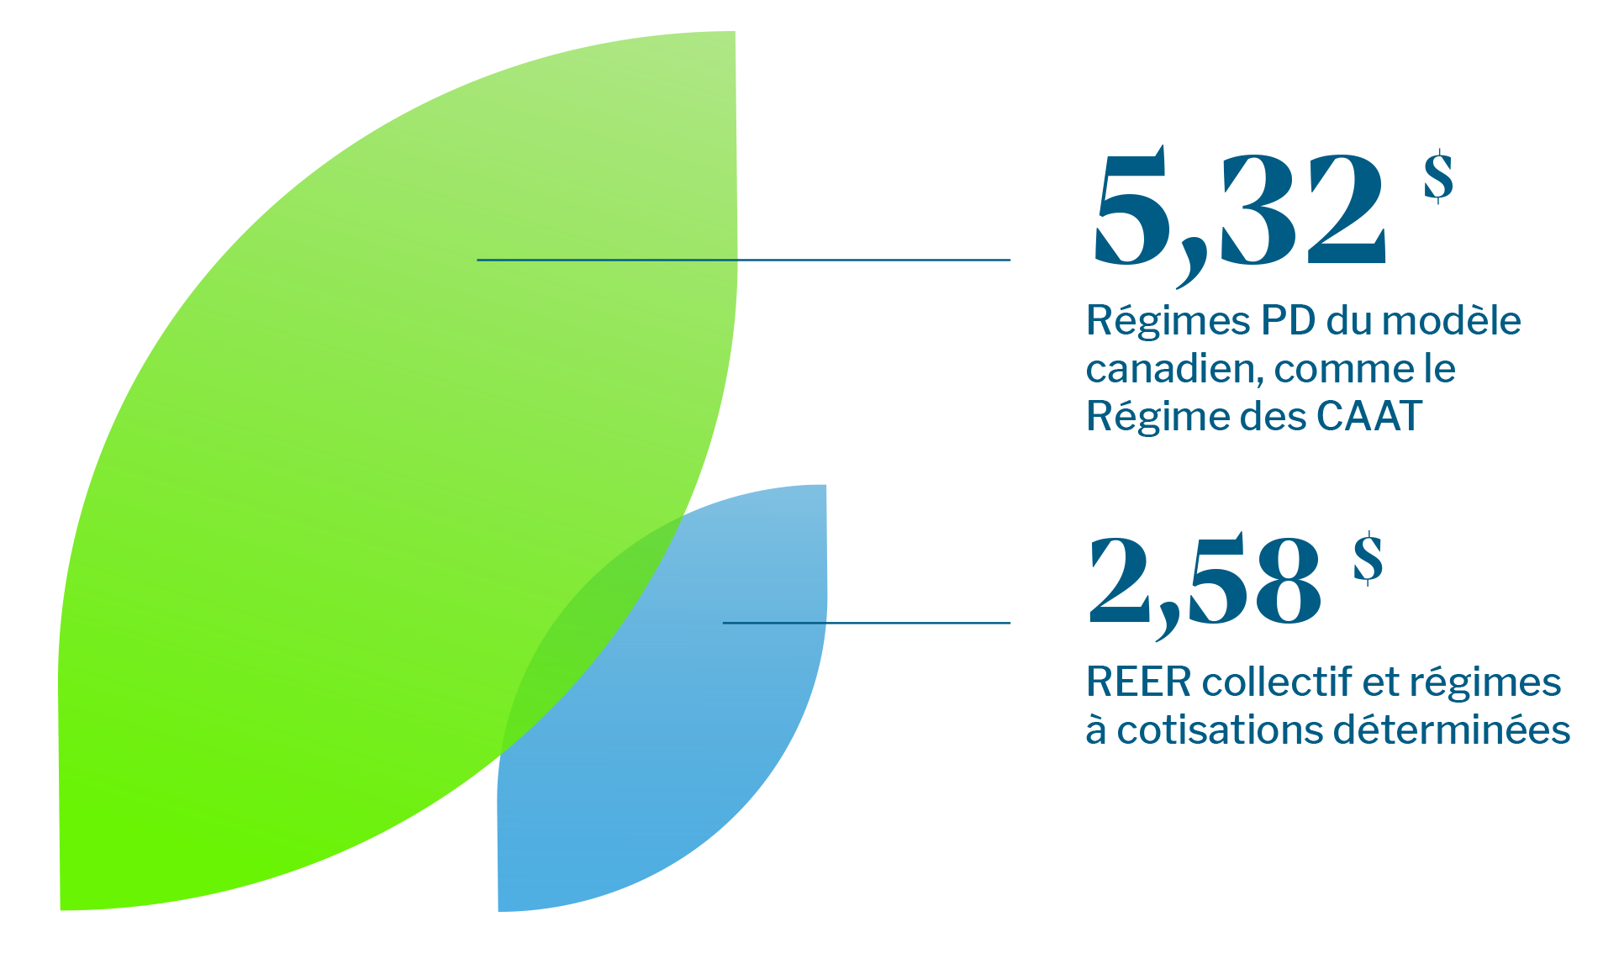
Comment le Régime des CAAT se compare aux Régimes CD et aux REER
Pour chaque dollar versé, vous obtenez en moyenne 5 dollars à la retraite*.
Comment?
Cotisations de l'employeur en votre nom
Protection conditionnelle contre l'inflation
Prestation de raccordement
*Source : Étude intitulée The Value of a Good Pension, préparée par le Healthcare of Ontario Pension Plan (HOOPP)

Slide 4
Comment DBprime se compare aux Régimes CD et aux REER
DBplus offre certains avantages par rapport à un régime à cotisations déterminées (CD) ou à un REER collectif :
Revenu sûr et prévisible à la retraite, payable à vie
Vous versez des cotisations pendant que vous travaillez, et votre employeur verse des cotisations en votre nom.
Protection contre l'inflation, prestations de survivant et options de retraite anticipée
Pas de stress lié aux décisions de placement
Facilite l'établissement d'un budget pour la retraite
Notes:
Contrairement à d'autres régimes comme un régime à cotisations déterminées ou un REER, votre pension à prestations déterminées du Régime des CAAT est assortie de caractéristiques prisées par les participants, comme un revenu de retraite sûr et prévisible payable à vie, une protection conditionnelle contre l'inflation, des prestations de survivant sans frais supplémentaires et des options de retraite anticipée souples.
En outre, DBprime élimine le stress lié à la prise de décisions de placement, celles-ci étant prises par une équipe de professionnels. Dans l'ensemble, un régime de retraite à prestations déterminées facilite la préparation du budget de la retraite.

